Slide 1
일본의 관광 발전과정
일본 사회와 관광 중간고사 ppt
21881579_김가연

Slide 2
목차
1.일본의 관광의 처음 시작은?
2.일본의 관광이 활발해진 시점은?
3.일본의 해외,국내 관광의 발전의 시작은?
4.일본에 대한 관광 평가는?
5.일본이 관광지로 점차 발전할 수 있었던 이유는?
6.일본을 관광하기에 가장 편리함을 주었던 신칸센 이란?
7.일본이 관광지 세계 4위를 할 수 있었던 영향을 미친 도쿄 디즈니 랜드는 어떤곳 일까?

Slide 3
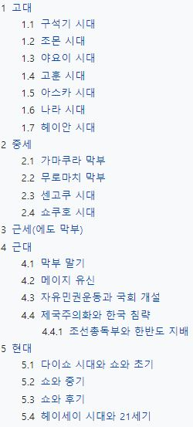
1.일본의 관광의 처음 시작은?
일본의 시대를 알기 쉬운 표이다.

Slide 4
1.일본의 관광의 처음 시작은?
Q. 일본의 관광의 처음 시작은 언제이며 활발해진 시기는 언제부터일까?
A. 중세기에서 귀족과 승려 등의 문인은 다이묘들에게 방문 등을 통해 각지의 명소를 방문 기록 자료를 남기고 있다.
근세 ·에도 시대의 막번 체제에서는 계속 관문이나 입 유학 초소가 존재하고 사람의 이동은 제한되어 있었지만, 다른 한편으로 에도 시대에는 전국의 여러 왕래, 수운과 해운이 발달 여행자를 위한 국가 그림 지도와 길안내기 등의 압박이 태어난 이들을 배경으로 여행이 대중화한다.

Slide 5
2.일본의 관광이 활발해진 시점은?
A.메이지 시대 이후이다.
막번 체제의 해체, 철도 · 기선 등의 교통 · 물류망, 정보의 발달로 국내의 이동이 쉬워져
여행 정보도 대중 관광을 목적으로 한 여행은 활발해지고, 일본 각지에서
관광과 휴양을 목적으로 한 지역 만들기가 태어나 관광 산업화 한다.

Slide 6
2.일본의 관광이 활발해진 시점은?
A. 1899년(메이지 32년) 내지 잡거 가 시행되면 외국인도 일본 내에서 자유롭게 여행할 수 있게 되어 1912년(월요일로 시작하는 윤년)에는 日本交通公社(일본공익재단법인)이 설립되었다.
전후 관광 산업은 일시적 침체가 전후 복구와 함께 소득이 증가하고 철도 · 도로 등 교통 기관의 새로운 진보, 출판물과 대중 매체에 의한 여행 정보의 새로운 보급을 통해 관광 산업이 발전했다.

Slide 7
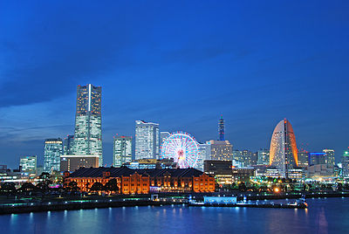
3.일본의 해외,국내 관광의 발전의 시작은?
일본의 해외관광
고도 경제 성장에 따라 일본인 관광은 크게 변화했다. 국민 소득은 증가하고 1964년 해외여행이 자유화됨에 따라 일본인이 해외로 출국하는 것은 쉽게 되었다.
고도 경제 성장 시기 이후 세워진 건물들

Slide 8
3.일본의 해외,국내 관광의 발전의 시작은?
일본의 국내관광
신칸센 이나 고속도로망의 정비하여 국민의 이동이 쉽고 시즌마다 각 교통이나 관광지는 여가를 보내는 국민 혼잡하다.
온천 지역 등의 관광지에는 사람들이 북적거렸다. 아타미 온천 기 누가와 온천, 벳푸 온천 등의 놀이 공원 형 온천 여관 호텔의 거대화가 이어졌다.

Slide 9
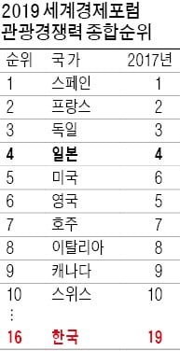
4.일본에 대한 관광 평가는?
정부는 2000년대부터 꾸준히 관광 산업에 대한 의지를 강하게 피력해 왔다.
세계 경제 포럼에 따르면 2017년 여행 · 관광 경쟁력 순위에서 136개국 중 스페인, 프랑스, 독일에 이어 4위의 관광 대국으로 성장하였다.

Slide 10
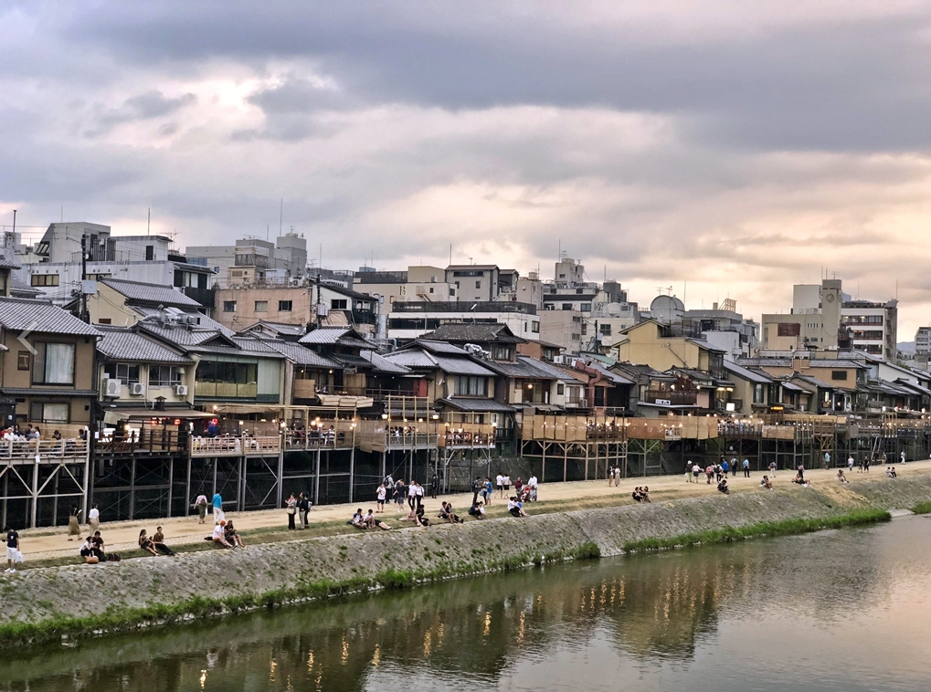
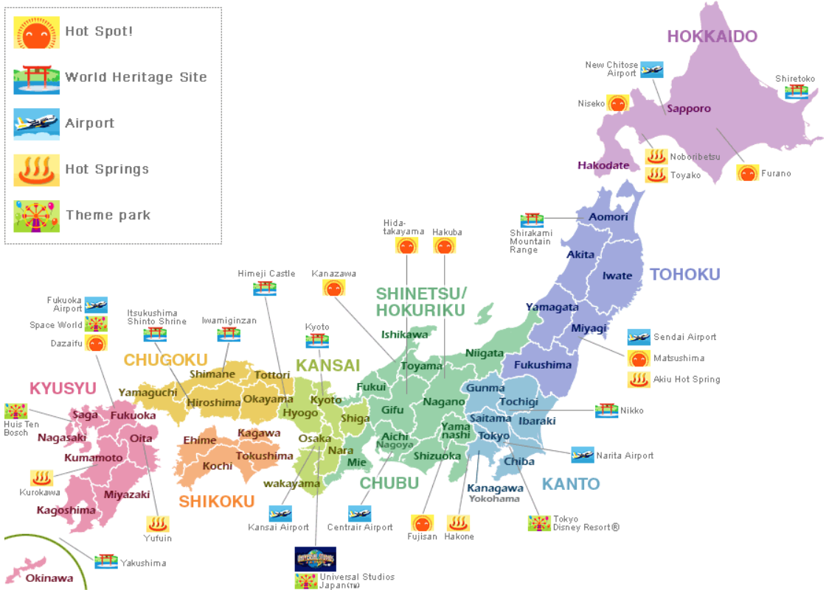
5.일본이 관광지로 점차 발전할 수 있었던 이유는?
1. 전통문화를 잘 보존하고 있다.
일본 어디를 가나 일본의 전통이 잘 보존되어 있고 그걸 지키고자 하는
노력이 대단하다는 것을 느낄 수 있다.

Slide 11
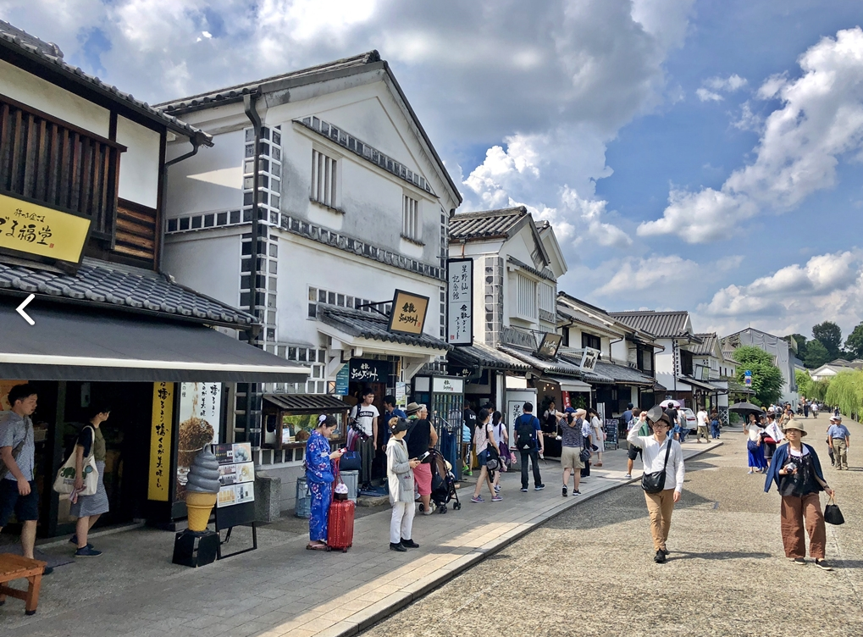
5.일본이 관광지로 점차 발전할 수 있었던 이유는?
2. 지역 특색을 잘 살리고 있다.
이야깃거리에 기반을 둔 지역 특색을 잘 살리고 있다.
지역만의 특색있는 먹거리들도 풍부하고 가격대가 합리적이며 특색있는 상품들도 많다.
전통문화 또한, 체험할 수 있어 아름다운 자연을 감상할 수 있고 온천을 즐길 수도
있으며 지역특산물 쇼핑도 할 수 있다.

Slide 12
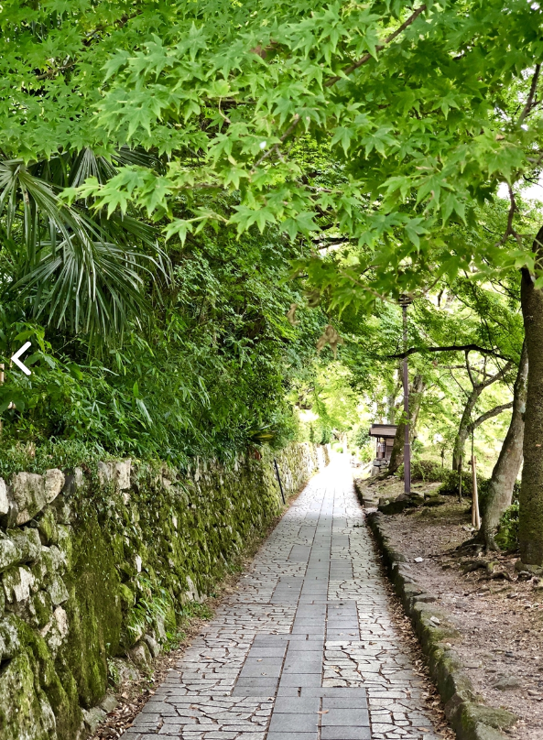
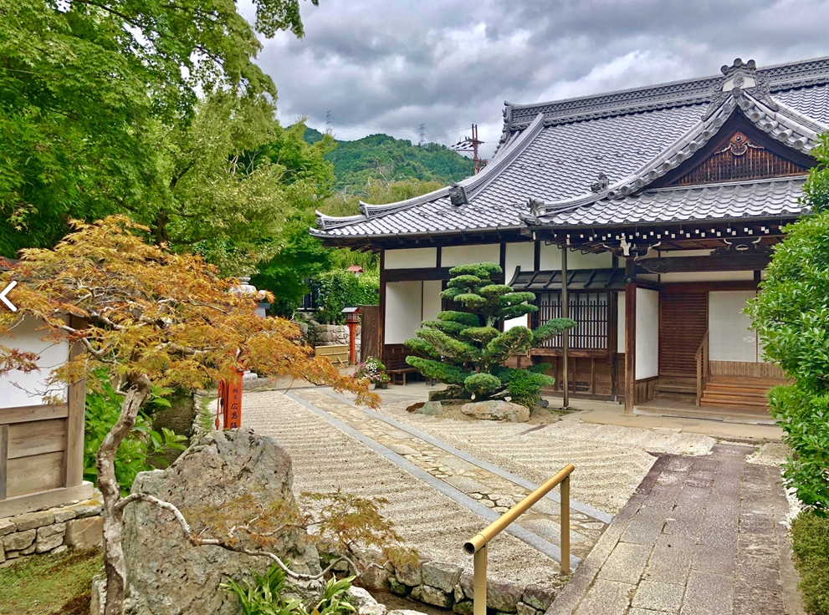
5.일본이 관광지로 점차 발전할 수 있었던 이유는?
3. 난개발 없이 자연경관을 대체로 잘 보존하고 있다.
일본의 미야자키나 이부스키, 오키나와, 북해도 후라도, 구시로 습원 등 난개발 없이 자연경관을 나름 잘 보전하고 있다는 것.

Slide 13
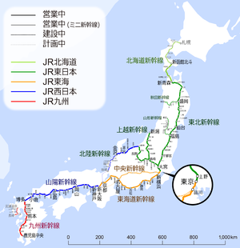
5.일본이 관광지로 점차 발전할 수 있었던 이유는?
4. 대도시가 아닌 지방이라도 관광이 어렵지는 않다.
철도만 타도 어디든지 쉽게 갈 수 있는 인프라가 갖춰져 있는 것이 바로 일본이다. 도쿄, 오사카, 후쿠오카 같은 대도시는 물론 가고시마, 이부스키, 삿포로 같은 소도시도
쉽게 이동할 수 있다.

Slide 14
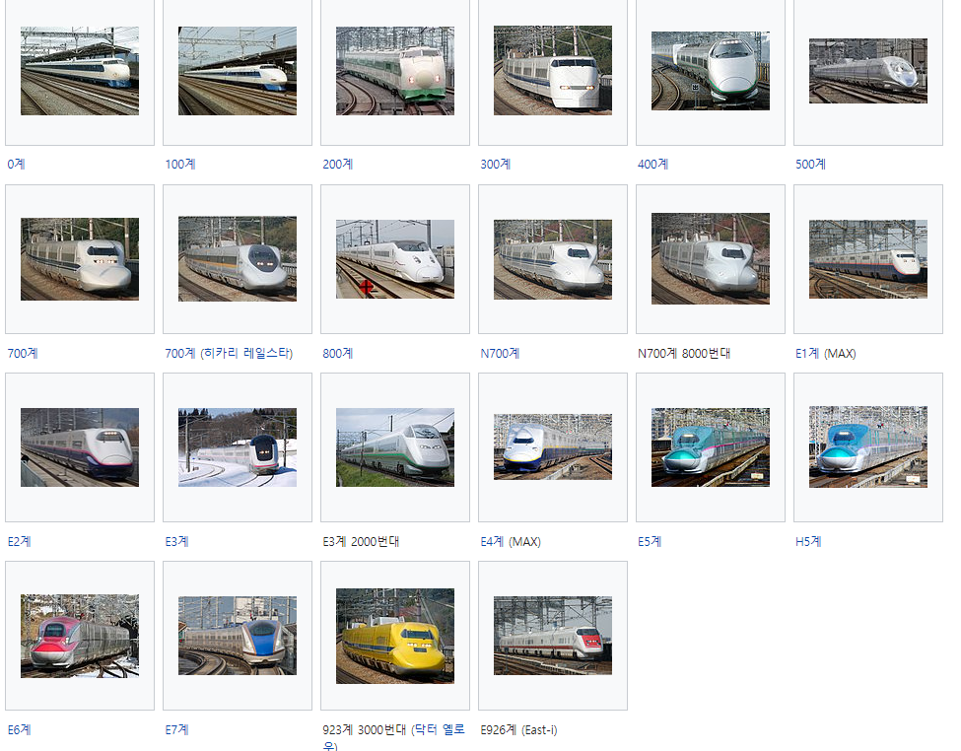
6.일본을 관광하기에 가장 편리함을 주었던 신칸센 이란?
건설의 처음시작
일본 국유 철도 (국철) 시대의 1964년 ( 쇼와 39년) 10월 1일에 개업한 도카이도 신칸센 이 첫 노선이다.
신칸센은 日本鉄道建設公団(일본철도건설공단)이 건설을 담당했다.
신칸센 건설 계획은 국토 교통 대신, 즉 국가가 결정하는 것으로 정해져 있다.

Slide 15
6.일본을 관광하기에 가장 편리함을 주었던 신칸센 이란?
신칸센의 호칭
신칸센은 원래 「신간선 철도 "(기존의 간선 철도에 대한 '새로운 간선 철도'의 뜻)라는 단어의 약어로 간주하지만 약칭이 보급 · 정착 일반적으로 고유 명사로 사용 수있다.
"신칸센 철도」의 단어가 나타나는 것은 1964 년 6 월 22 일 법률 제 111 호 「도카이도 신칸센 철도의 열차 운행의 안전을 방해하는 행위의 처벌에 관한 특례법」(현 「신간선 철도 에서 열차 운행의 안전을 방해하는 행위의 처벌에 관한 특례법」)이다.

Slide 16
6.일본을 관광하기에 가장 편리함을 주었던 신칸센 이란?
주요기술
신칸센 철도는 대부분의 구간에서 200 km / h 이상의 속도로 운행하기 때문에 재래선 철도와는 다른 다양한 기술이 이용되고있다.
신칸센의 노선
동북 · 죠 에츠 · 나리타 각 신칸센의 정비 계획을 결정하고 이어 홋카이도 신칸센 도호쿠 신칸센 ( 모리오카시 - 아오모리시 사이), 호쿠리쿠 신칸센 , 규슈 신칸센 가고시마 루트 , 동 나가사키 루트 (니시 큐슈 루트) 5 선의 정비 계획도 결정되었다.

Slide 17
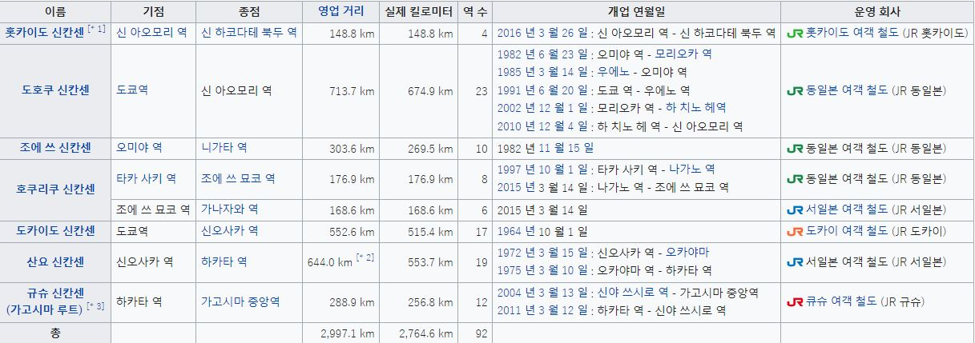
6.일본을 관광하기에 가장 편리함을 주었던 신칸센 이란?
현재 영업중인 신칸센

Slide 18
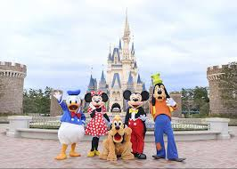
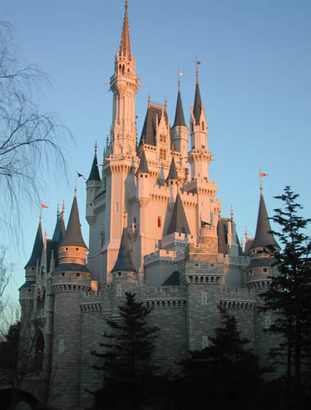
7.일본이 관광지 세계 4위를 할 수 있었던 영향을 미친 도쿄 디즈니 랜드는 어떤곳 일까?
도쿄 디즈니 랜드 (도쿄 디즈니 랜드, 영국 칭 : Tokyo Disneyland, 약칭 : TDL )는 치바현 우라 야스시 마이 하마 에있는 디즈니 리조트 를 형성하는 일본 의 디즈니 파크.
도쿄 디즈니 랜드의 신데렐라 성

Slide 19
일본 관광발전, 신칸센 관련 영상 링크
관광발전
https://www.youtube.com/watch?v=x78-xiV0Rjk
신칸센
https://www.youtube.com/watch?v=mYv97WiRJfM

Slide 20
감사합니다.

